Slide 1
MODELADO DE DATOS

Slide 2
Modelado de Datos
Objetivo
Conocer los conceptos y metodologías como estándar para el modelado de base de datos

Slide 3
Modelado de Datos
Base de Datos :
Todas las empresas requieren almacenar información y siempre lo han hecho, la información puede ser de todo tipo. Cada elemento informativo (nombre, dirección, sueldo, etc.) es lo que se conoce como dato (en inglés data).
Definición:
Entendemos como Base de Datos un conjunto de datos estructurado y almacenado de forma sistemática con objeto de facilitar su posterior utilización. Una base de datos puede, por tanto, constituirse con cualquier tipo de datos, incluyendo los de tipo puramente espacial (geometrías, etc.)
https://www.youtube.com/watch?v=yoeV4Ex8C8U
https://www.youtube.com/watch?v=knVwokXITGI&t=1022s

Slide 4
Modelado de Datos
Historia del Modelado:
Fue ideado por Peter Chen en los años 1976 y 1977 a través de dos artículos. Se trata de un modelo que sirve para crear esquemas conceptuales de bases de datos. De hecho es prácticamente un estándar para crear esta tarea.
Se le llama modelo E/R e incluso EI (Entidad / Interrelación). Sus siglas más populares son las E/R por que sirven para el inglés y el español.
Inicialmente (en la propuesta de Chen) sólo se incluían los conceptos de entidad, relación y atributos. Después se añadieron otras propuestas (atributos compuestos, generalizaciones,...) que forman el llamado modelo entidad relación extendido (se conoce con las siglas ERE).

Slide 5
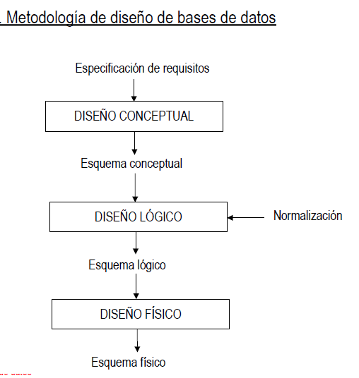
Modelado de Datos
Metodología de Diseño de Bases de Datos
Son modelos de datos de muy alto nivel.
En general se concentran en las estructuras y restricciones de integridad.
Suelen tener una representación gráfica asociada :
Modelo Entidad-Relación (1976)
Modelo ER Extendidos (80’s y 90’s)

Slide 6
Modelado de Datos
Metodología de Diseño de Bases de Datos
MODELO ENTIDAD RELACIÓN :
Técnica de análisis basada en la identificación de las entidades y de las relaciones que se dan entre ellas en la parte de realidad que pretendemos modelar.
Video: https://www.youtube.com/watch?v=MRmmPJId5-k

Slide 7
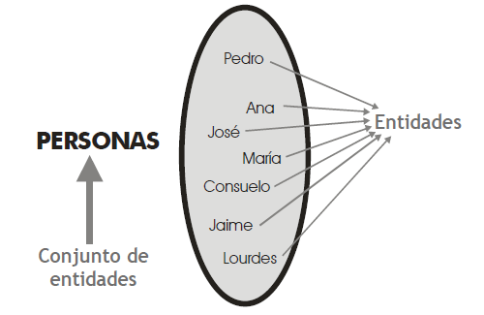
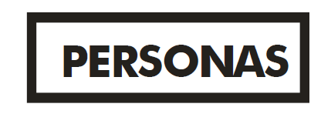
Modelado de Datos
Componentes del Modelo Entidad Relación :
Entidad : Se trata de cualquier objeto u elemento (real o abstracto) acerca del cual se pueda almacenar información en la base de datos. Ejemplos de entidades son Pedro, la factura número 32456, el coche matrícula 3452BCW.
Una entidad no es un propiedad concreta sino un objeto que puede poseer múltiples propiedades (atributos).
En el modelo entidad relación los conjuntos de entidades se representan con un rectángulo dentro del cual se escribe el nombre de la entidad:

Slide 8
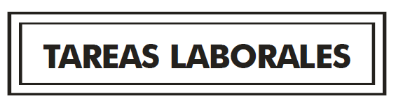
Modelado de Datos
Tipos de Entidades:
Regulares(fuertes). Son las entidades normales que tienen existencia por sí mismas sin depender de otras. Su representación gráfica es la indicada arriba.
Débiles. Su existencia depende de otras. Por ejemplo la entidad tarea laboral sólo podrá tener existencia si exista la persona que realiza la labor.

Slide 9
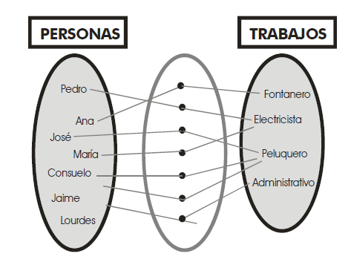

Modelado de Datos
Relaciones:
Representan asociaciones entre entidades. Es el elemento del modelo que permite relacionar en sí los datos del modelo. Por ejemplo, en el caso de que tengamos una entidad personas y otra entidad trabajos. Ambas se realizan ya que las personas trabajan y los trabajos son realizados por personas:
Representación Gráfica:
La representación gráfica de las entidades se realiza con un rombo al que se le unen líneas que se dirigen a las entidades, las relaciones tienen nombre (se suele usar un verbo). En el ejemplo anterior podría usarse como nombre de relación, trabajar.

Slide 10
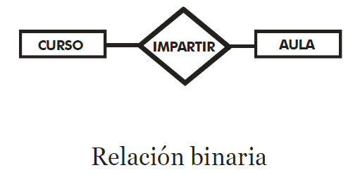
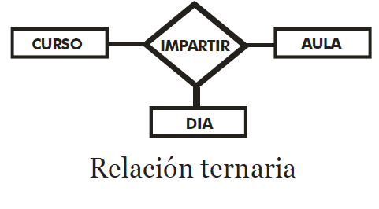
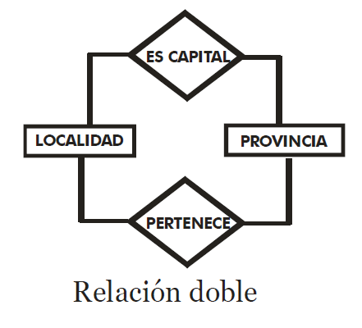
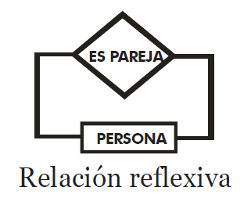
Modelado de Datos
Tipo de Relaciones (Cordialidad):

Slide 11
Modelado de Datos
Ejemplo:
Encontrar las entidades y las relaciones del Modelo Entidad Relación a partir del siguiente enunciado:
Una empresa vende productos a varios clientes. Se necesita conocer los datos personales de los clientes (nombre, apellidos, dni, dirección y fecha de nacimiento). Cada producto tiene un nombre y un código, así como un precio unitario. Un cliente puede comprar varios productos a la empresa, y un mismo producto puede ser comprado por varios clientes.
Los productos son suministrados por diferentes proveedores. Se debe tener en cuenta que un producto sólo puede ser suministrado por un proveedor, y que un proveedor puede suministrar diferentes productos. De cada proveedor se desea conocer el NIF, nombre y dirección.

Slide 12
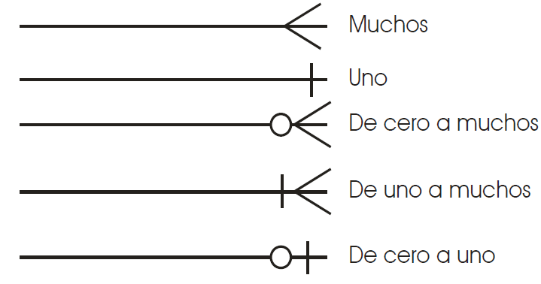
Modelado de Datos
En los esquemas entidad / relación la Cardinalidad se puede indicar de muchas formas.
Cardinalidad : Indica el número de relaciones en las que una entidad puede aparecer.
Se anota en términos de:
Cardinalidad mínima: Indica el número mínimo de asociaciones en las que aparecerá cada ejemplar de la entidad (el valor que se anota es de cero o uno)
Cardinalidad máxima: Indica el número máximo de relaciones en las que puede aparecer cada ejemplar de la entidad (puede ser uno o muchos).

Slide 13
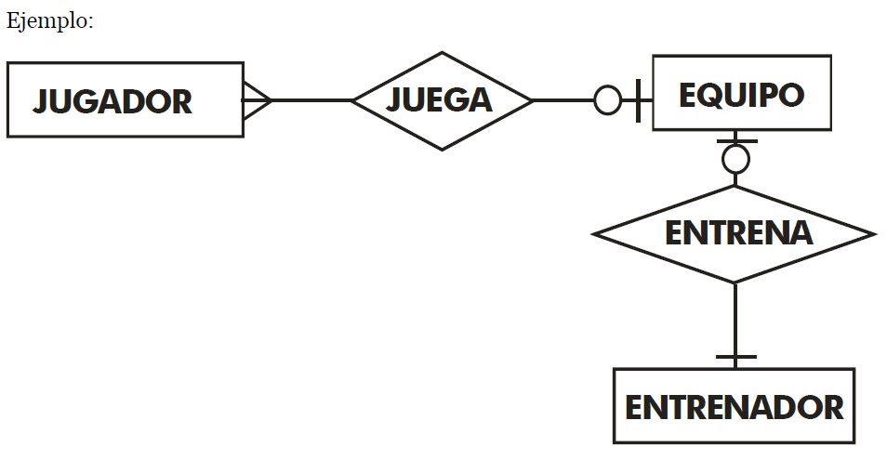
Modelado de Datos
Ejemplo:
En el ejemplo, cada equipo cuanta con varios jugadores. un jugador juega como mucho en un equipo y podría no jugar en ninguno. Cada entrenador entrena a un equipo (podría no entrenar a ninguno), el cual tiene un solo entrenador.

Slide 14
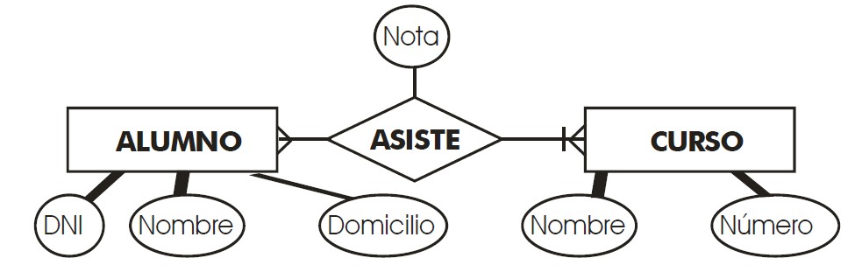
Modelado de Datos
Atributos :
Describen propiedades de las entidades y las relaciones. En este modelo se representan con un círculo, dentro del cual se coloca el nombre del atributo. Ejemplo:

Slide 15
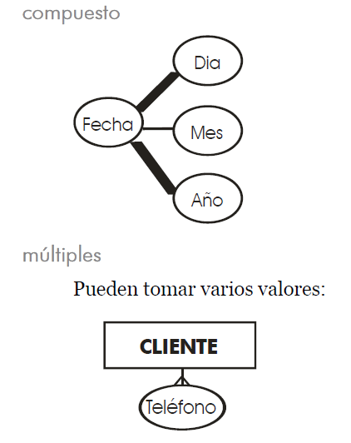
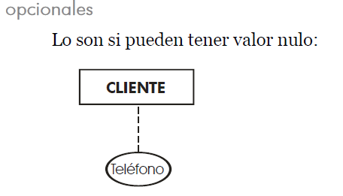
Modelado de Datos
Tipos de Atributos :
Describen propiedades de las entidades y las relaciones. En este modelo se representan con un círculo, dentro del cual se coloca el nombre del atributo. Ejemplo:

Slide 16
Modelado de Datos
Identificador :
Se trata de uno o más campos cuyos valores son únicos en cada ejemplar de una entidad.
Se indican subrayando el nombre del identificador.
Para que un atributo sea considerado un buen identificador tiene que cumplir:
1> Deben distinguir a cada ejemplar teniendo en cuenta las entidades que utiliza el
modelo. No tiene que ser un identificador absoluto.
2> Todos los ejemplares de una entidad deben tener el mismo identificador.
3> Cuando un atributo es importante aun cuando no tenga una entidad concreta
asociada, entonces se trata de una entidad y no de un atributo.

Slide 17
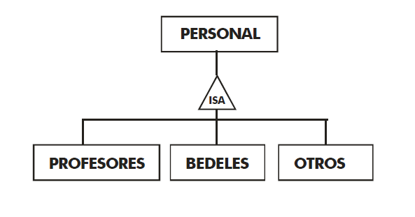
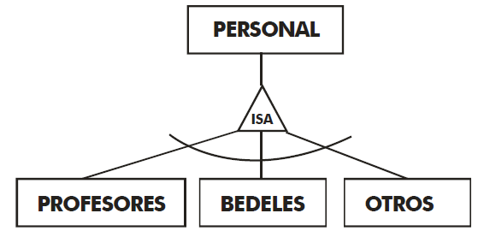
Modelado de Datos
Entidades is a :
Son relaciones de tipo is a (es un) aquellas en las que una entidad se descompone en entidades especializadas. Hay dos tipos de entidades is a: especializaciones y generalizaciones.
Especializada : Toma mas de un valor
Generalizada: tomar un valor

Slide 18
Modelado de Datos
Pasos para el modelado de una base de datos :
1> Encontrar entidades (conjuntos de entidades).
2> Identificar atributos de las entidades.
3> Buscar identificadores.
4> Especificar las relaciones y cardinalidades.
5> Identificar entidades y relaciones débiles.
6> Especializar y generalizar entidades donde sea posible

Slide 19
Modelado de Datos
Material del Modelado de datos :
1> https://www.youtube.com/watch?v=MRmmPJId5-k&t=39s
2>https://www.youtube.com/watch?v=yoeV4Ex8C8U
3>https://www.youtube.com/watch?v=u2bXiPJf9oQ&t2>https://www.youtube.com/watch?v=G--gVr9eEcA=6s
3>https://www.youtube.com/watch?v=TKuxYHb-Hvc

Slide 20
Modelado de Datos
Ejemplo:
A partir del siguiente enunciado se desea realiza el modelo entidad-relación.
Una empresa vende productos a varios clientes. Se necesita conocer los datos personales de los clientes (nombre, apellidos, dni, dirección y fecha de nacimiento). Cada producto tiene un nombre y un código, así como un precio unitario. Un cliente puede comprar varios productos a la empresa, y un mismo producto puede ser comprado por varios clientes.
Los productos son suministrados por diferentes proveedores. Se debe tener en cuenta que un producto sólo puede ser suministrado por un proveedor, y que un proveedor puede suministrar diferentes productos. De cada proveedor se desea conocer el NIF, nombre y dirección.

Slide 21
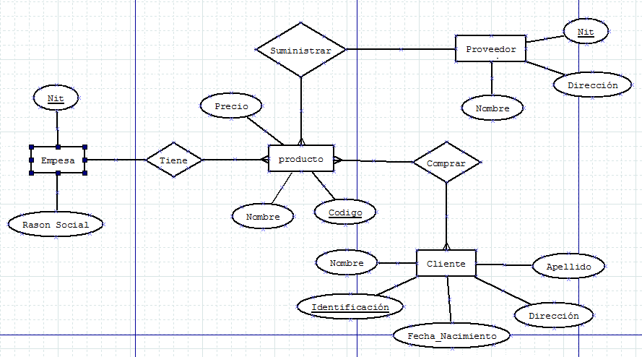
Modelado de Datos
Solución al ejemplo:

Slide 22
Modelado de Datos
Ejemplo:
1) A partir del siguiente supuesto diseñar el modelo entidad-relación:
Se desea diseñar una base de datos para almacenar y gestionar la información empleada por una empresa dedicada a la venta de automóviles, teniendo en cuenta los siguientes aspectos:
La empresa dispone de una serie de coches para su venta. Se necesita conocer la matrícula, marca y modelo, el color y el precio de venta de cada coche.
Los datos que interesa conocer de cada cliente son el NIF, nombre, dirección, ciudad y número de teléfono: además, los clientes se diferencian por un código interno de la empresa que se incrementa automáticamente cuando un cliente se da de alta en ella. Un cliente puede comprar tantos coches como desee a la empresa. Un coche determinado solo puede ser comprado por un único cliente.
El concesionario también se encarga de llevar a cabo las revisiones que se realizan a cada coche. Cada revisión tiene asociado un código que se incrementa automáticamente por cada revisión que se haga. De cada revisión se desea saber si se ha hecho cambio de filtro, si se ha hecho cambio de aceite, si se ha hecho cambio de frenos u otros. Los coches pueden pasar varias revisiones en el concesionario.

Slide 23
Modelado de Datos
Ejemplo:
A partir del siguiente supuesto diseñar el modelo entidad-relación:
La clínica “REINA ISABEL” necesita llevar un control informatizado de su gestión de pacientes y médicos.
De cada paciente se desea guardar el código, nombre, apellidos, dirección, población, provincia, código postal, teléfono y fecha de nacimiento.
De cada médico se desea guardar el código, nombre, apellidos, teléfono y especialidad.
Se desea llevar el control de cada uno de los ingresos que el paciente hace en el hospital.
Cada ingreso que realiza el paciente queda registrado en la base de datos. De cada ingreso se guarda el código de ingreso (que se incrementará automáticamente cada vez que el paciente realice un ingreso), el número de habitación y cama en la que el paciente realiza el ingreso y la fecha de ingreso.
Un médico puede atender varios ingresos, pero el ingreso de un paciente solo puede ser atendido por un único médico. Un paciente puede realizar varios ingresos en el hospital.

Slide 24


